Slide 1
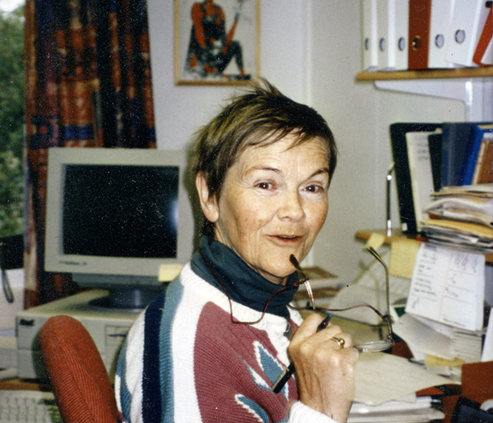
Kontoret – idémiljø og minneteater
Pilotprosjekt 2021-2022
Mål: Å utvikle kunnskap, metoder og strategier for
  å forstå kontorets betydning som arbeidsplass før og nå
  å forvalte NTNUs akademiske kulturarv
Hva har vi gjort?
  Utforsket «dybdeintervjuer» som metode
  Prøvd ut fotodokumentasjon
  Skaffet oversikt over arkiv/dokumentasjon av arealforvaltning
  Identifisert og undersøkt relevant eksisterende forskning om kontoret og akademiske arbeidsplasser i et historisk perspektiv.
  Formidling og publisering
Konklusjon:
  Vi vet for lite om hvorfor og hvordan kontoret har vært en viktig arbeidsplass ved universitetet.
  Eget kontor er blitt en naturlig og selvsagt del av å arbeide på universitetet.
  Kontoret er et effektivt og fleksibelt rom for å ivareta ansvaret som fagpersoner har ved et universitet.
Mer om prosjektet: ntnu.no/ihk/kim
Professor i kjemi Marit Trætteberg (1930-2009) på sitt kontor på Rosenborg. Foto: Ukjent/NTNU UB

Slide 2
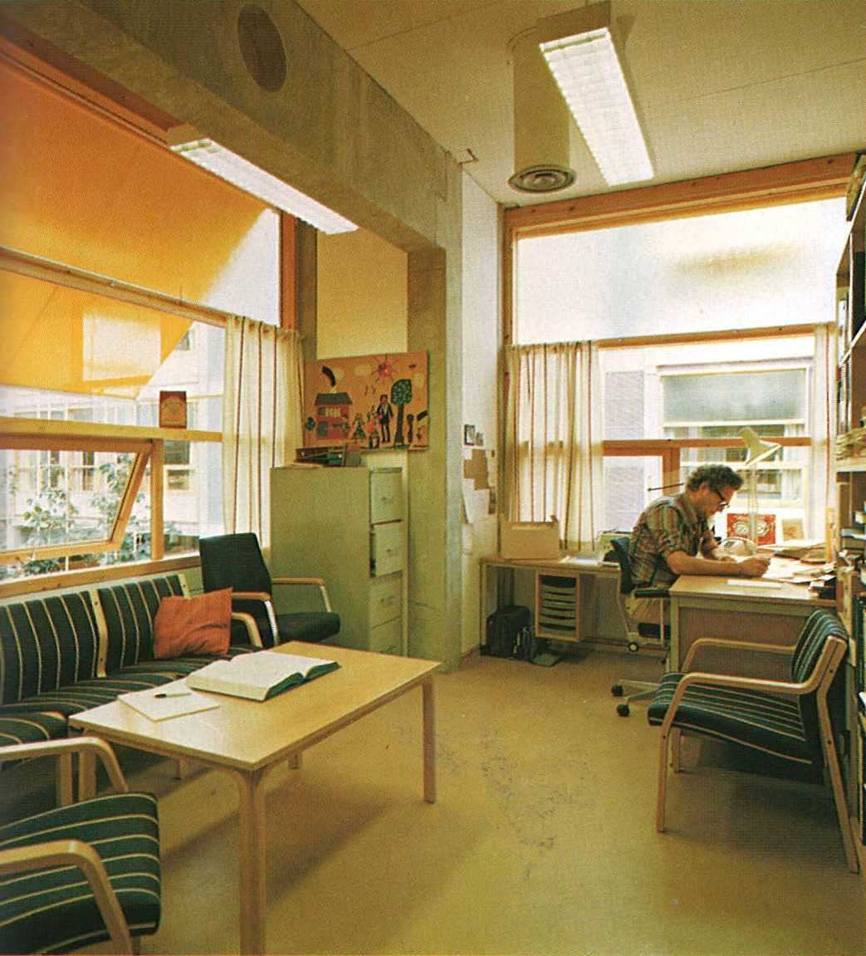
En historiker i arbeid på kontoret sitt. Universitetssentret på Dragvoll ca. 1978

Slide 3
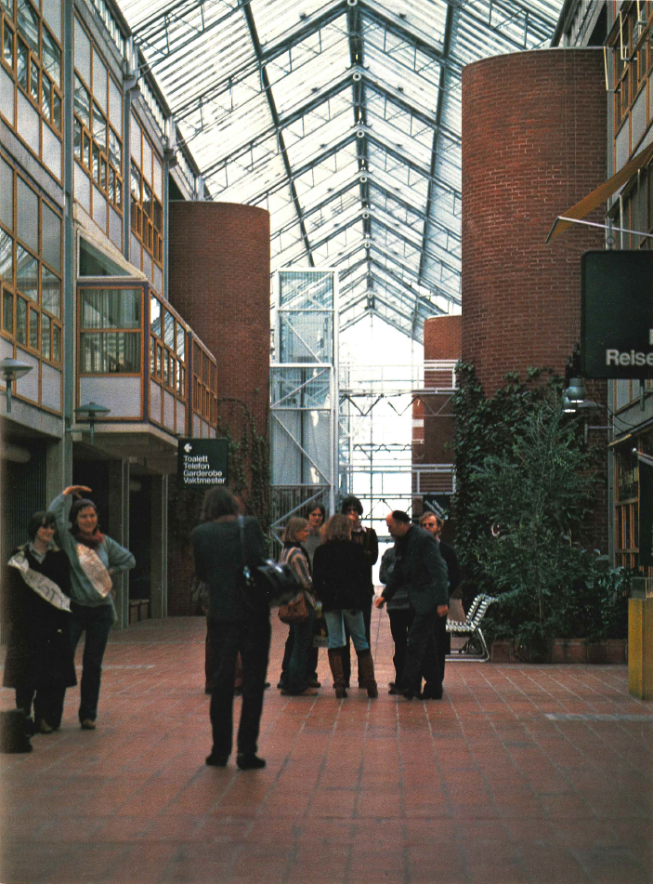
«
I karreernes stueetager placeres blant andet fællesfunktioner som dagligvarebutik, boghandel, rejsebureau, reproduktionsanstalt, informationskontorer og auditorier. Studenter og lærere fra alle fakulteter
vil jævnligt have ærinder disse steder, der kan give anledning til uformelle møder, bekendtskaber og samtaler, som kan modvirke den fakultetsisolation,
der kendetegner mange af de gamle universiteter.
Universitetets rektor Eva Sivertsen, lærere og studerende bekræfter, at gaderne har denne virkning
på brugernes adfærd og indbyrdes samkvem.
Arkitektur DK, nr. 4 1980
Møter på den glassoverdekte gaten.
Universitetssentret på Dragvoll, ca. 1980

Slide 4
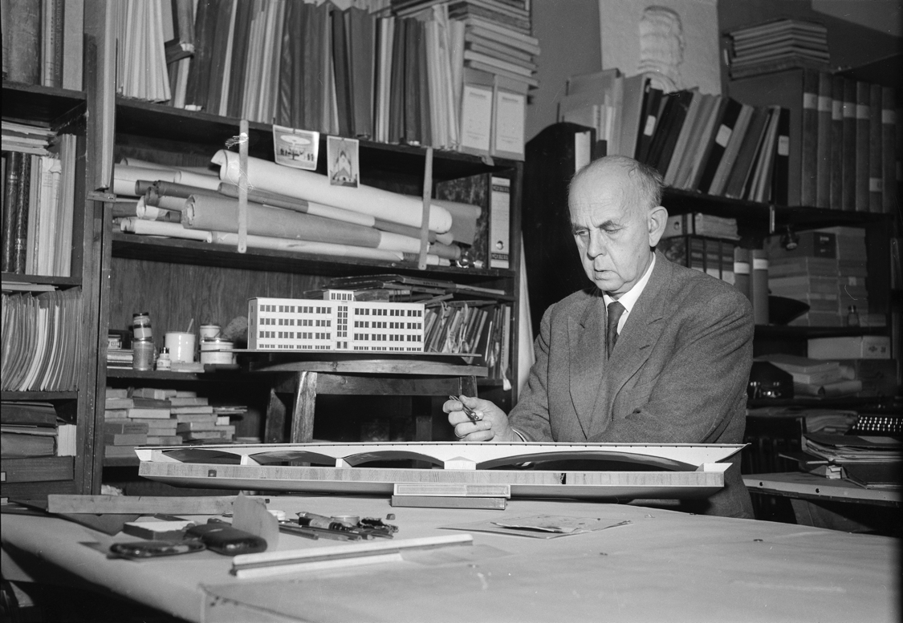
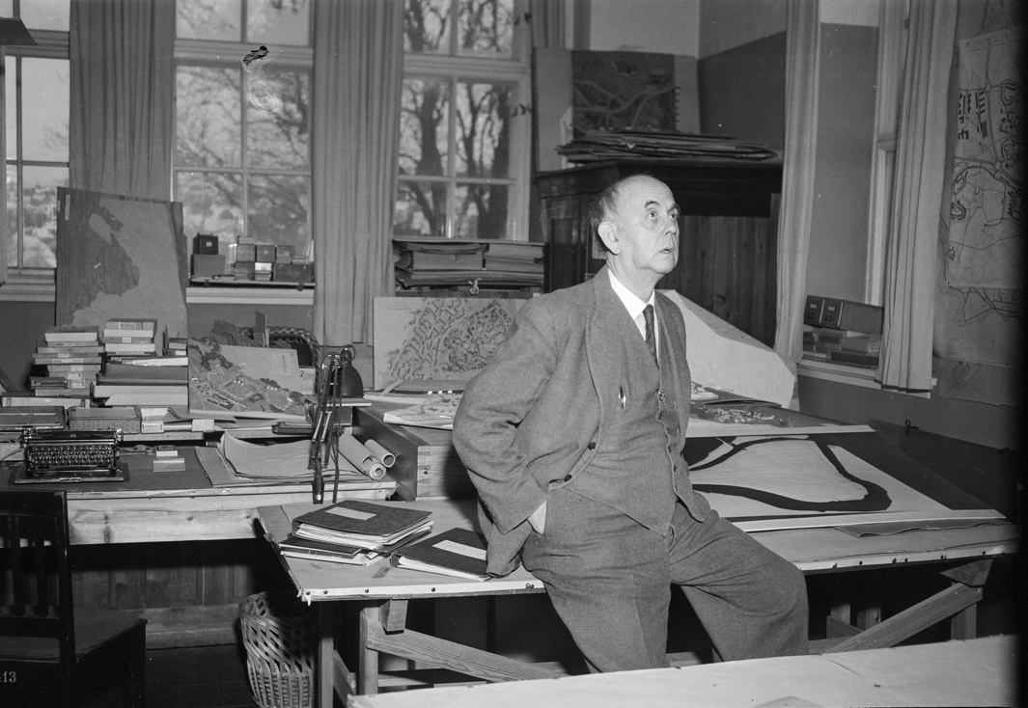
Kontorets mange meninger, funksjoner og budskap
«The human-thing entanglement»
Komplekse relasjoner mellom mennesker og materialiteten.
    Rom og ting som verktøy
    Rom og ting som kunnskap
    Rom og ting som minner
    Rom og ting som budskap
    Rom og ting som identitetsmarkører
    Og mye mer
Professor i arkitektur/byplanlegging Sverre Pedersen på kontoret, 1952
Foto: Schrøder/Sverresborg folkemuseum

Slide 5
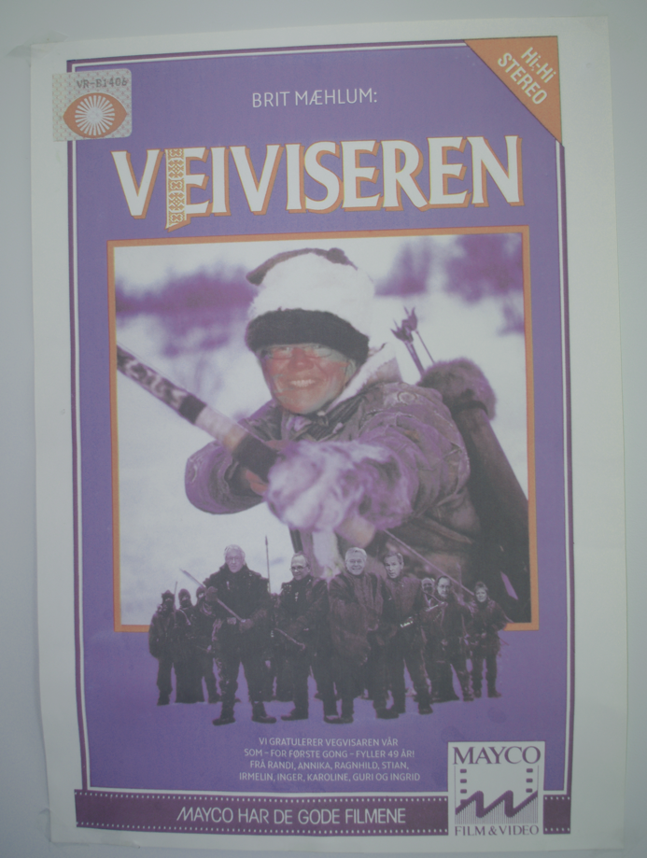
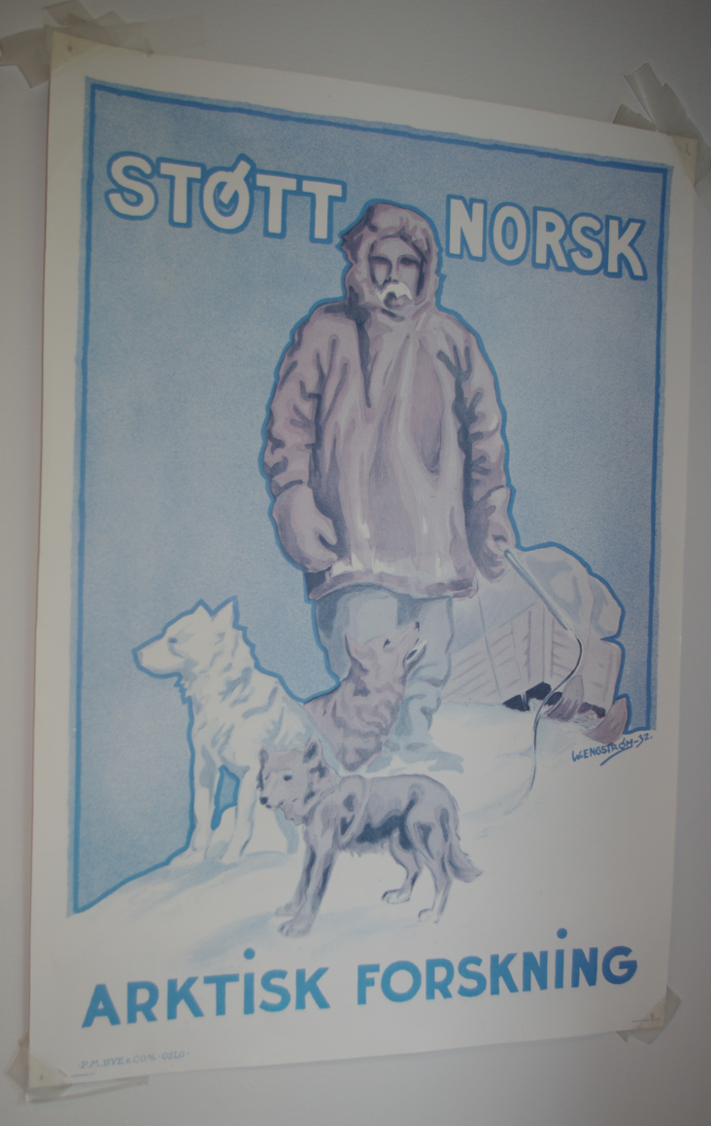
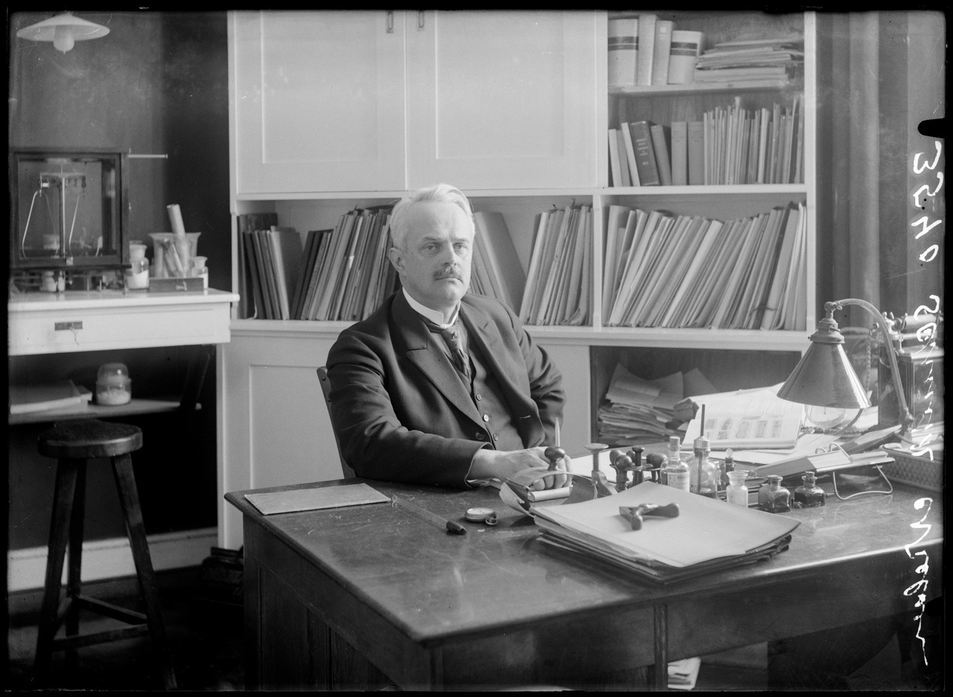
Kontoret i skjæringspunktet mellom det offentlige og det private
Et sted for å skape og uttrykke faglig og profesjonell identitet
Hvordan påvirkes dette av faglige tradisjoner?
Hvilke variasjoner kan vi se over tid?
Plakater på kontoret til professor i sosiolingvistikk, Brit Mæhlum, 2022.
Foto: Ellen Grav
Prof. i kjemi, Sigval Schmidt-Nielsen, 1927
Foto: Hilfling-Rasmussen/NTNU-UB
Prof. i geologi Johan H.L. Vogt, 1928
Foto: NTNU-UB

Slide 6
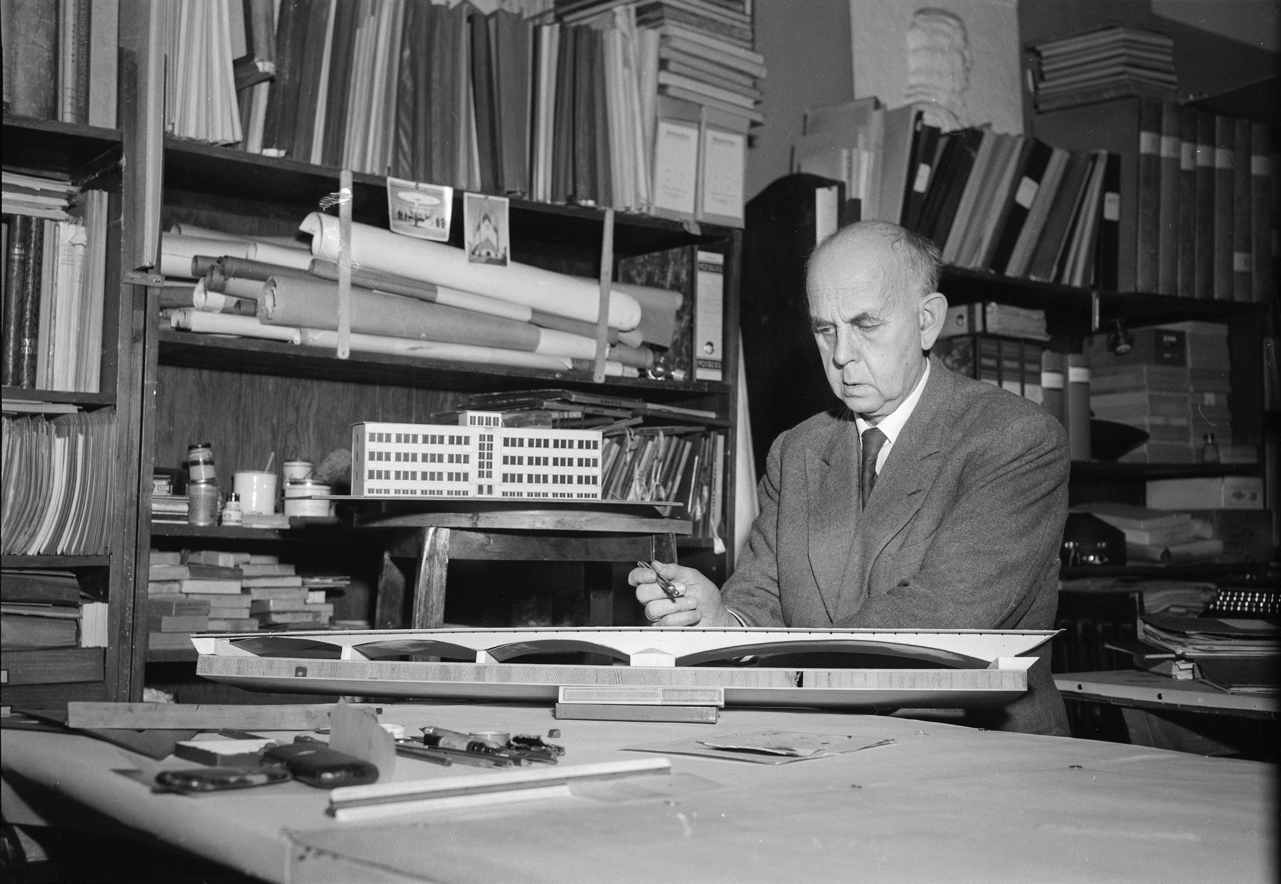
Relieff av byplanlegger Johan Caspar de Cicignon (1625 – 1696)
Levninger fra tidligere faglige prosjekter
Foto: Schrøder/Sverresborg folkemuseum
Arbeidsverktøy
- Skrivemaskin
- Penner, linjal, blyant

Slide 7
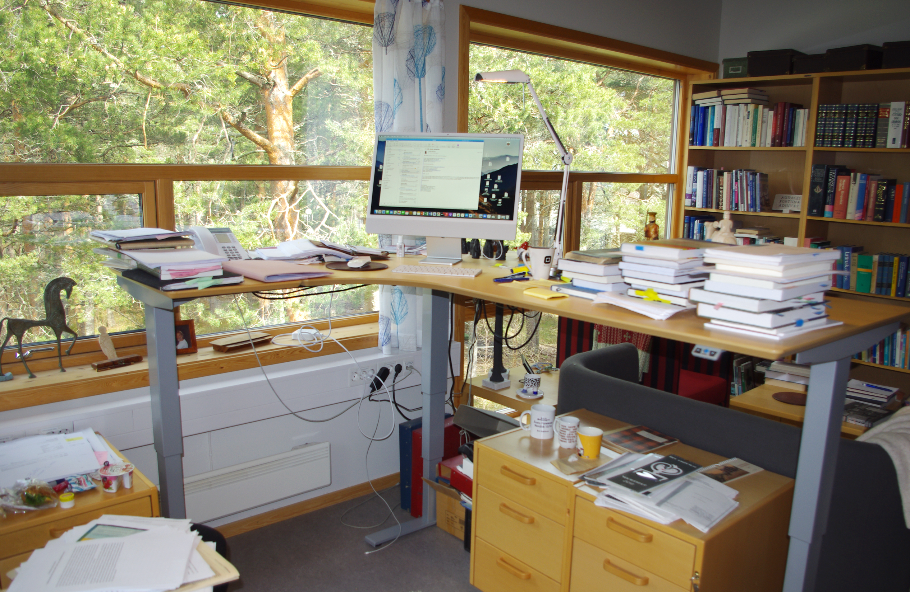
Bøker:
- Arbeidsverktøy
- Faglige identitetsmarkører
Arbeidsverktøy
Pyntegjenstander
- «Pene å se på»
- Minner
Kontoret til Brit Mæhlum, Institutt for språk og litteratur, Dragvoll (2022)
Foto: Ellen Grav

Slide 8
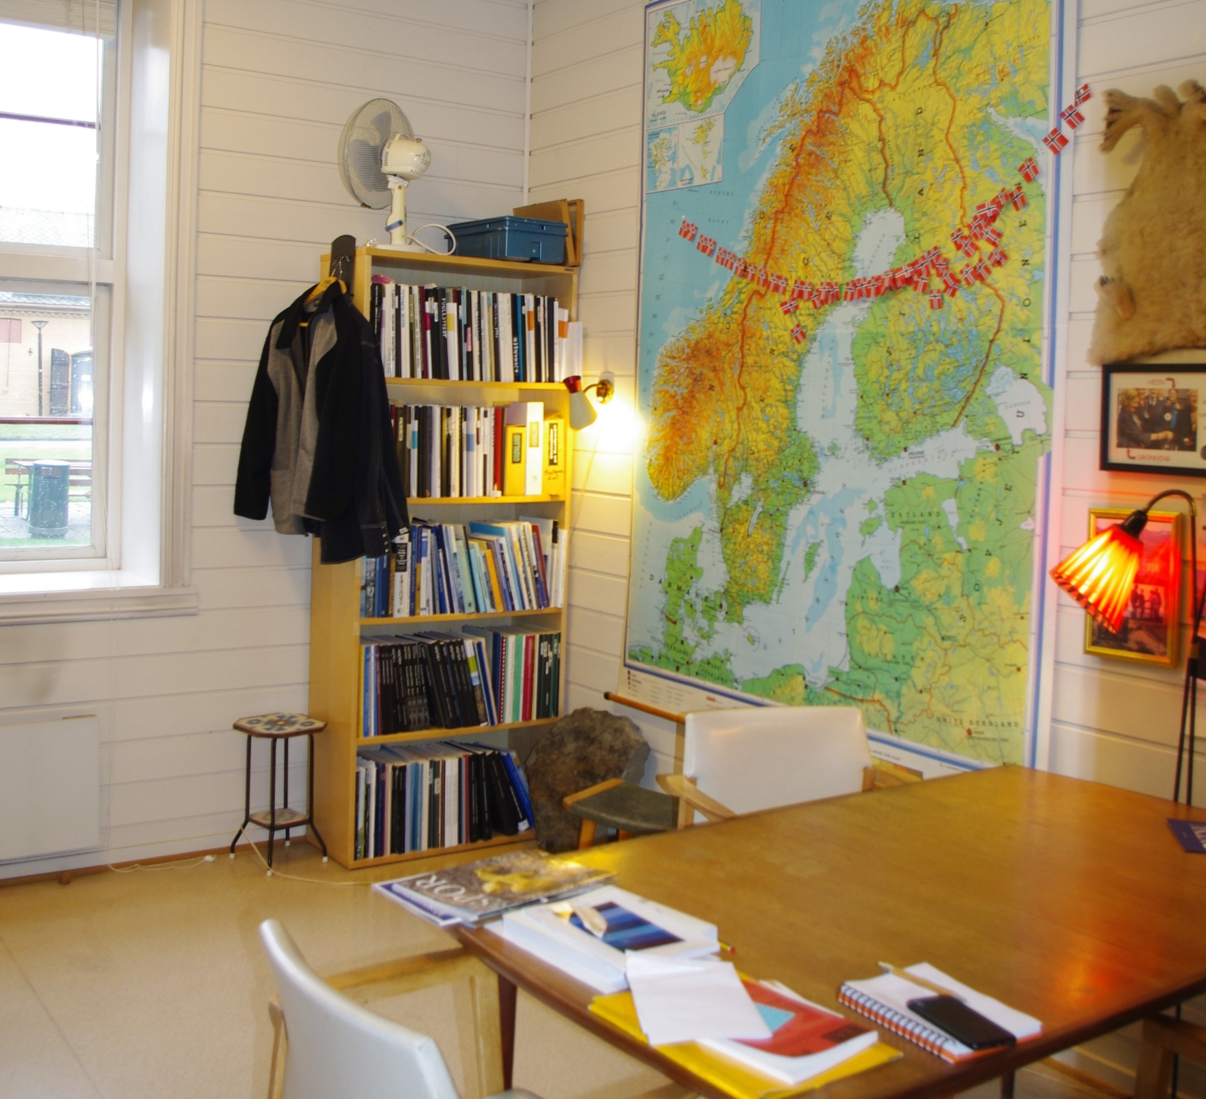
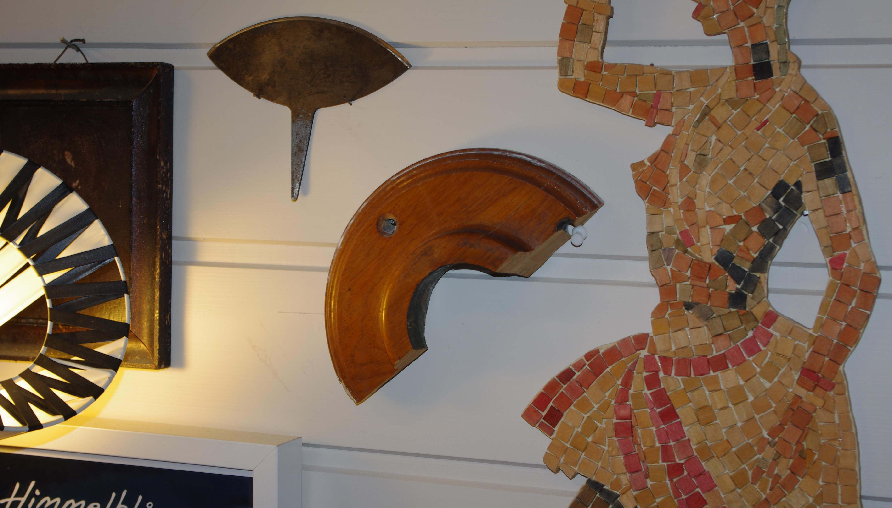
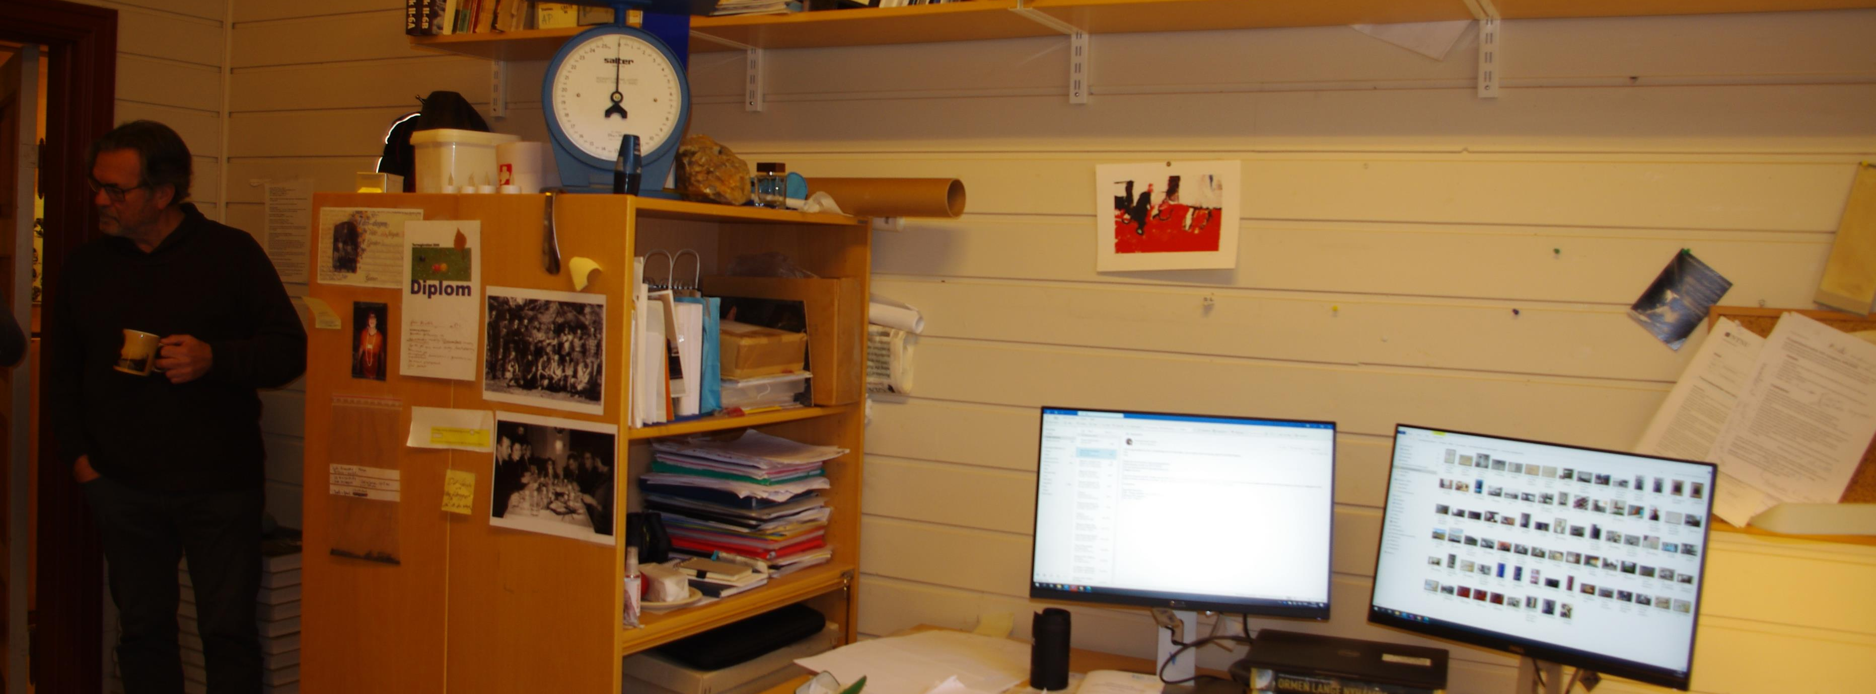
«Tour of office»
Skjæringspunktet mellom det offentlige og det private
Takk for oppmerksomheten!
For mer om prosjektet se
Ntnu.no/ihk/kim
Foto: Ellen Grav Ellingsen

